Slide 1


§13-3 康普顿效应
一 康普顿效应的实验及其规律
1、实验装置
探测器
K
-
X射线源
ϕ
石墨
A
晶体
光栏
1926年康普顿观量了X射线沿各方向的散射波的波,
发现在散射光线中有波长大于入射光波长的现象
——康普顿效应

Slide 2




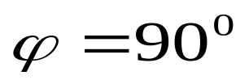


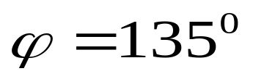
2、康普顿散射的实验规律
I
(1)在散射光线中有与入射光波长
相同的射线也有波长大于入射
光的射线;
(2)在原子量较小的物质中，康普
顿散射较强。对原子量较大的
物质，康普顿散射较弱;
I
(3)波长的改变量
随散射角ϕ 的增加而增加;
I
(4)在同一散射角下，所有散射
物质波长的改变 都是相
同的。
I

Slide 3
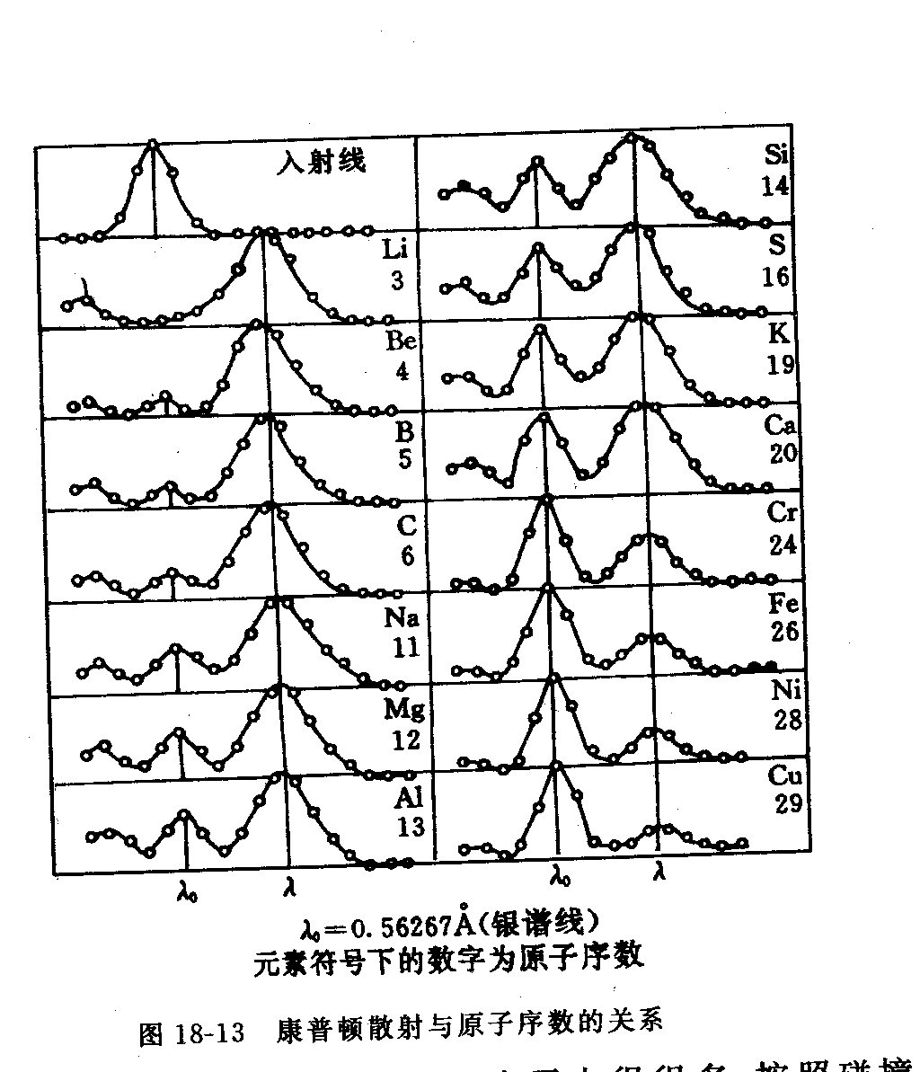

Slide 4

二、对实验结果的分析
1、康普顿散射的实验结果与光的波动说相矛盾
光是电磁波
电子作受迫振动
辐射频率不会发生变化
与实验结果相矛盾
2、光子理论解释
(1)X 射线由 的光子组成；
(2)光子与实物粒子一样，能与电子等粒子作弹性碰撞。
康普顿
美国实验物理学家，芝加哥大学教授。因发现康普顿效应而获得1927年诺贝尔物理学奖。

Slide 5
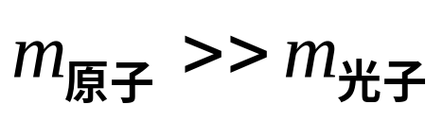
（1)在同一散射角下，所有散射物质波长的改变 都是相同的。所以康普顿散射只能是光子与所有物质原子中的共同成分相互作用的结果。这一成分必是电子。因此假设康普顿散射是光子与电子碰撞的结果。
（2）光子与电子碰撞后光子将沿某一方向被散射，这一方向就是康普顿散射的方向。光子在与电子碰撞中可能损失部分能量使波长变长。
定性分析
（3）如果光子与原子中束缚很紧的电子发生碰撞，这时相当于光子与整个原子进行碰撞。因为
碰撞中光子不会显著地失去能量，则散射光线中会有与入射光波长相同的射线。
（4）原子量较小的物质中的电子一般束缚较弱，所以康普顿散射较强。原子量 较大的物质中的电子一般束缚较强，康普顿散射就较弱。

Slide 6
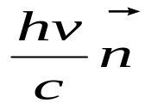
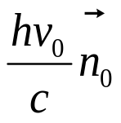
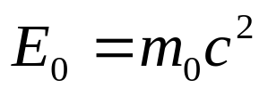
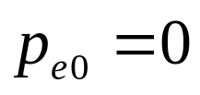

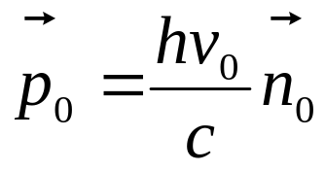
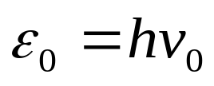
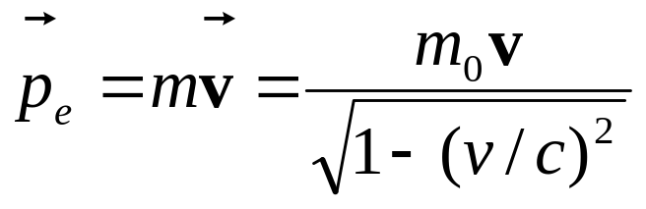
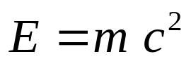
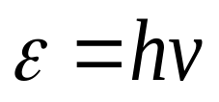
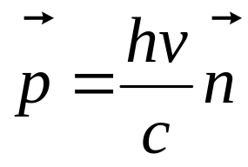
三、康普顿效应的理论解释
X 射线光子与电子的碰撞
(1)碰撞前
ϕ
*电子
e
θ
能量
动量
*光子
能量
动量
(2)碰撞后
*电子
能量
动量
*光子
能量
动量

Slide 7
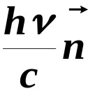
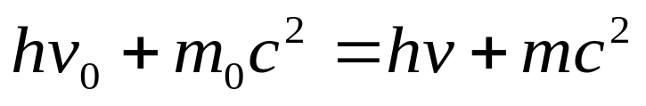
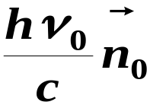
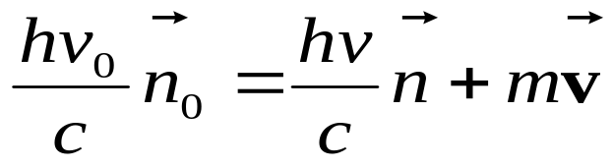
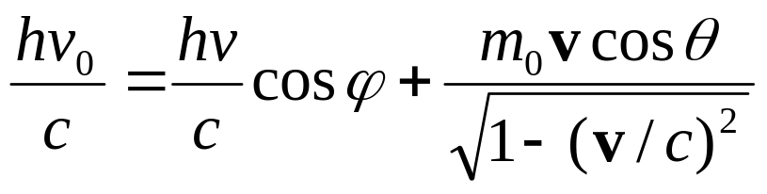
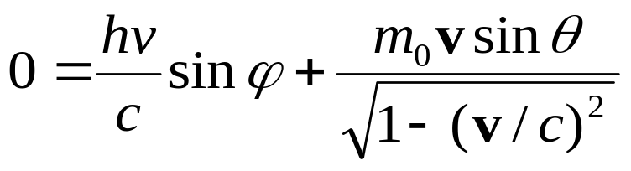
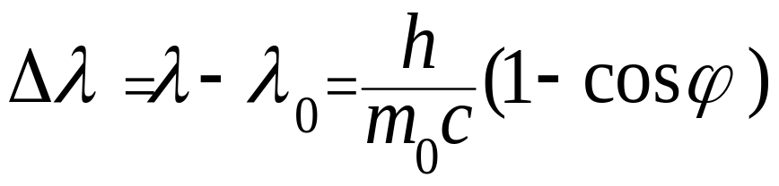
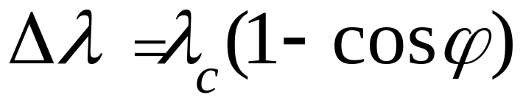
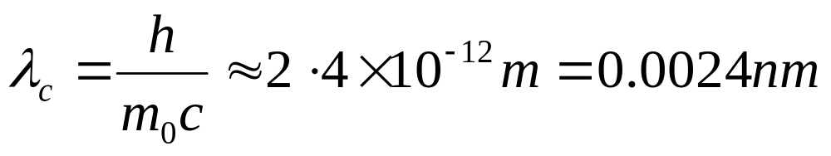
碰撞过程中能量守恒
ϕ
碰撞过程中动量守恒
e
θ
消去ϕ与v 可得, 散射使波长的改变量为
康普顿散射波长

Slide 8
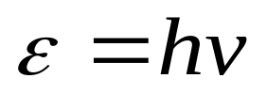
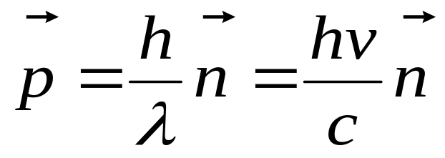
四 康普顿散射实验的意义
1 进一步确认了光的粒子性，及关系式
正确性
2 确认了动量守恒定律与能量守恒定律在
微观粒子相互作用中的正确性。
思考题：康普顿效应与光电效应的关系与区别?

Slide 9
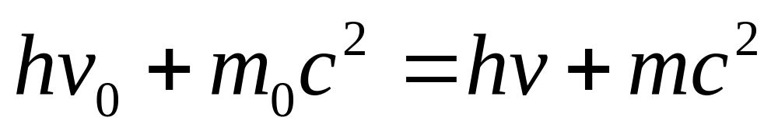
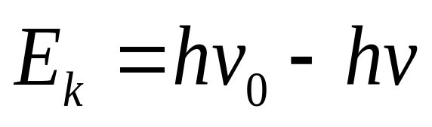
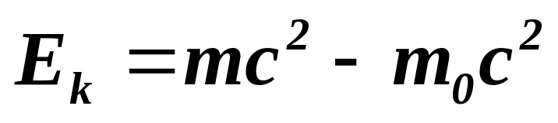
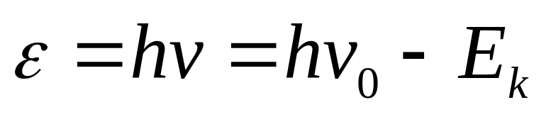
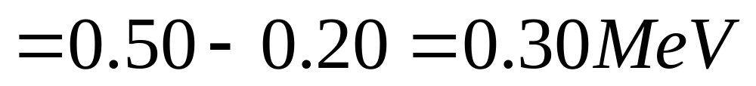
例题 在康普顿实验中，当能量为0.50MeV 的X射线的光子
射中一个静止电子时，该电子获得的动能为 0.20MeV
求：(1) 散射光子的波长、能量、动量与质量。
(2) 散射光子与入射方向的夹角。
解: (1)
碰撞过程中能量守恒

Slide 10
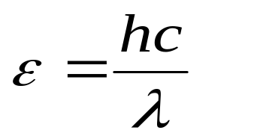
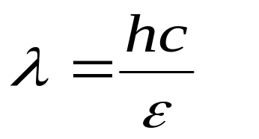
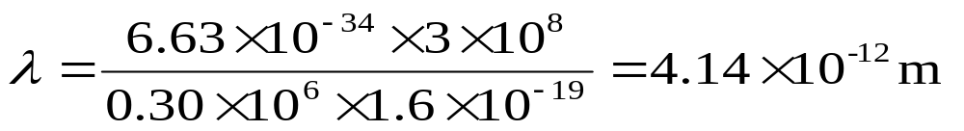
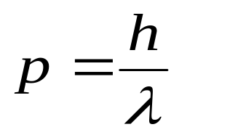
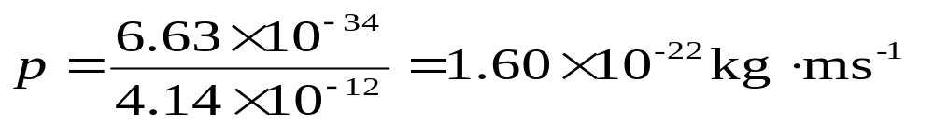
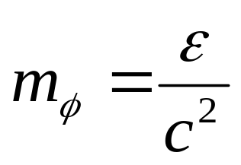
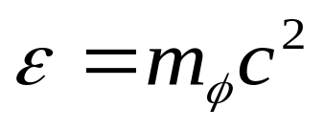
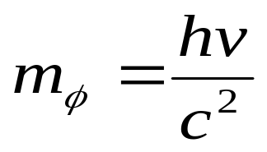
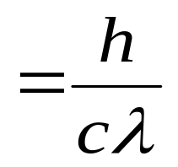
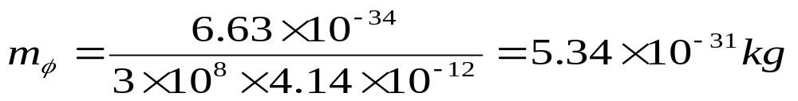
散射光子的波长为，由
散射光子的动量为，由
散射光子的质量为，由

Slide 11
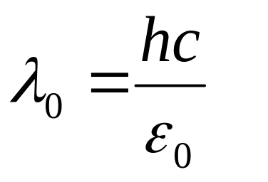
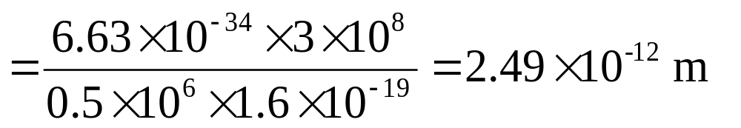
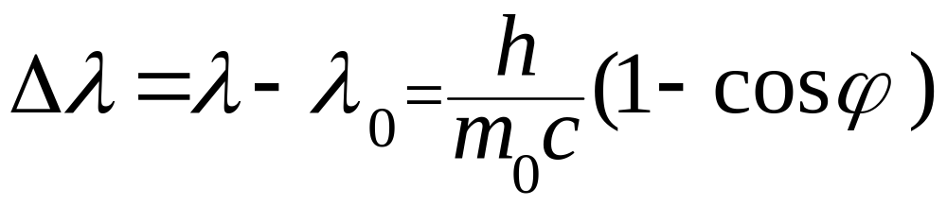
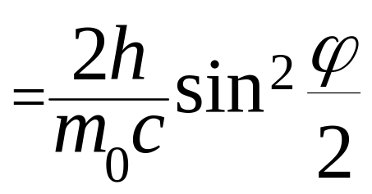
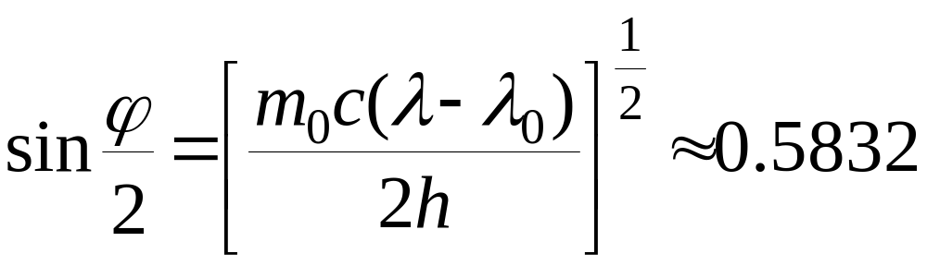
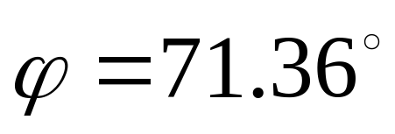
(2) 由入射光子的能量可得入射光的波长为
由

Slide 12
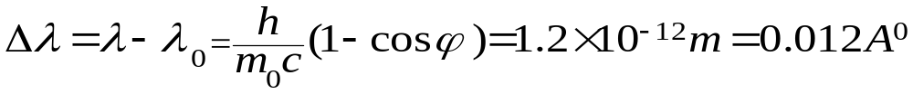
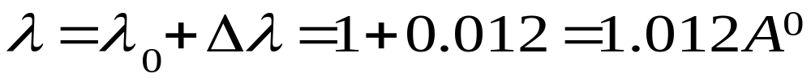
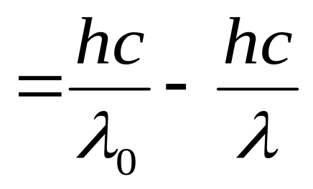
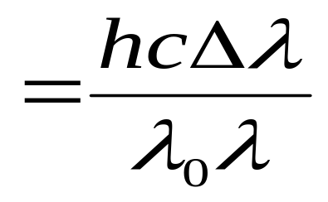


例题 波长为 1.000Å的X射线在碳块上作康普顿散射实验 ，
散射角ϕ=60度。
求（1）散射的X射线的波长.
（2）反冲电子的动能.
（3）反冲电子的速度。
解：（1）由
（2）由碰撞过程中能量守恒

Slide 13









（3）电子的静能量为
相对论效应可以忽略
电子的速度可由
由正弦定理：
ϕ
θ
ϕ

Slide 14
§13-4 氢原子光谱 玻尔的氢原子理论
原子结构模型
汤姆逊原子模型
1904年3月，汤姆逊在《论原子的机构》一文中写道：“我们首先有带正电的球体，此球体内有一系列平行环排列的大量电子，环中的电子数逐渐变化，每个电子以高速绕它所在的环的圆周运动，各环是这样排列的，那些含有大量电子的环接近于球体的表面，而那些含有少量电子的环越来越往内”。
电子环 同心环 环上只能安有限个电子
卢瑟福原子模型
原子中带正电的部分集中在很小的区域（<10^{－14}m）中，原子质量主要集中在正电部分，形成原子核，而电子则绕它运行。

Slide 15
？
原子有核模型与经典电动力学结合，产生的结果与下述事实矛盾：
原子的稳定性与原子的线状光谱

Slide 16
一、氢原子光谱的实验规律
研究原子结构规律有两条途径：
1 利用高能粒子轰击原子—轰出未知粒子来研究(高能物理)；
2 通过在外界激发下，原子的发射光谱来研究光谱分析。
原子光谱是研究和了解原子内部结构的重要方法
0
0
0
H
=
A
,
H
=
A
H
=
4340.5
A
,
6562.8
4861.3
,
γ
α
β

Slide 17





1、氢原子光谱是彼此分裂的线状光谱，
每一条谱线具有确定的波长（或频率）
1885年，瑞士一中学教师发现了氢原子光谱在可
见光部分的规律
2、巴尔末公式
当n=3, 4, 5, …..时，分别为H_{α} , H_{β} , H_{γ} , …..等谱线的波长
0
0
0
H
=
A
,
H
=
A
H
=
4340.5
A
,
6562.8
4861.3
,
γ
α
β
令：
称为波数
即单位长度内完整波的个数

Slide 18







3、里德伯公式(1889)
里德伯常数
K=1,2,3,4…莱曼系,巴尔末系,帕邢系,布拉开系…
4、里兹并合原理
每一条谱线的波数都可以表示为两项之差
或
就被称为光谱项, n>k

Slide 19
原子光谱规律
光谱是线状的，谱线有一定的位置；
谱线间有一定的关系，谱线构成谱线系，它们的波长可以用一个公式表达出来；
每一谱线的波数都可以表达为二光谱项之差。

Slide 20

二 玻尔氢原子量子论
1 卢瑟福原子模型（原子的有核模型）
原子的稳定性问题？
问题：
原子分立的线状光谱？
玻尔
（Niels Henrik David Bohr）
（1885-1962）

Slide 21




2 玻尔的氢原子理论
1）玻尔的三条基本假设
(1913 “论原子分子结构” )
（1）定态假设：原子系统只能处在一系列具有不连续能量的状态，在这些状态上电子虽然绕核做圆周运动但并不向外辐射电磁波。这些状态称为原子系统的稳定状态（简称定态）。
这些定态的能量：
（2）量子化条件：在这些稳定状态下电子绕核运动的轨道角动量的值，必须为 h / 2π 的整数倍，是不连续的，即有：
（3）跃迁假设：
电子从一个能量为En 稳定态跃迁 到另一能量为Ek稳定态时，要吸收或发射一个频率为ν的光子，有：
—— 辐射频率公式

Slide 22










2）氢原子轨道半径的计算
n=4
n=3
n=2
n=1
由量子化条件及牛顿定律：
m
角动量量子化
r₁
库仑力=向心力
4r₁
16r₁
9r₁
轨道量子化
玻尔半径

Slide 23






电子在各轨道上运动的速率为:
巴尔末系
激发
激发
莱曼系
帕邢系
激发

Slide 24





v
3）能量的计算
m
电子在量子数为n的轨道上运动时，原子系统总能量是：
r
E₁ E₂ E₃ E₄
能量是量子化的
其它激发态：
基态能量

Slide 25








3 氢原子光谱的理论解释
-8.5eV
布拉开系
-1.5eV
帕邢系
第一激发态
-3.39eV
巴尔末系
基态
-13.6eV
从其它能级到同一能级的跃迁属于同一谱线系。
莱曼系

Slide 26







赖曼系，紫外区
巴尔末系，可见光区
帕邢系，红外区
布拉开系，红外区
普丰德系，红外区
哈弗莱系，红外区
其他元素的光谱也有类似的规律性。
原子光谱线系的规律性深刻地反映了原子内部的规律性

Slide 27
电离能
使价电子脱离原子所需要的能量。
如：氢原子基态电离能为
ΔE离=E∞ -E1=13.6 ev
氢原子第一激发态的电离能为 ：
ΔE离 = E∞ -E2 = 3.4 ev

Slide 28
三 玻尔理论意义与的局限性
1、玻尔的贡献
玻尔关于“定态” 和“能级跃迁决定谱线频率”的假设是两个重要的基本概念，在量子力学理论中占有重要的地位。
2、玻尔理论的局限性
（1）对稍复杂的原子光谱，定性、定量都不能解释
（2）对氢原子谱线的强度、宽度、偏振等问题遇到困难。
（3）玻尔理论的出发点是经典力学，但又加上一些与经
典理论不相容的量子化条件来限定稳定状态。这些
条件又不能从经典理论中给出解释，引此理论内部
就存在矛盾，是一种不自洽的理论。这本身就决定
了理论本身的局限性

Slide 29



例题：处于第三激发态的氢原子，可能发出的光谱线有多少条？其中可见光谱线几条？最短的波长是多少？
解：第三激发态 n = 4
n=4
喇曼系3条
——紫外线
n=3
巴耳末系2条
——可见光
n=2
六条谱线
帕邢系1条
——红外线
n=1
由频率公式：

Slide 30




例题
试由玻尔氢原子理论计算出巴尔末系
第一条谱线的波长。
解：由玻尔的氢原子能级公式：
知：当电子由n=3→ k=2时，发出光子的频率为：

Slide 31





例题 在气体放电管中,用能量为12.5eV的电子通
过碰撞使氢原子激发,问受激发的原子向低能级
跃迁时,能发射那些波长的光谱线?
解：设氢原子全部吸收电子的能量后最高能激发到第 n 能级
此能级的能量为：
所以
因为n只能取整数,所以氢原子最高能激发到 n=3 的能级,当然也能激发到 n=2 的能级.于是能产生 3 条谱线。

Slide 32










